Slide 1

«Весна.Труд людей»
Подготовила:
воспитатель
ГБОУ «Школа 1636»
Толстокулакова М.В.
г. Москва

Slide 2

Цель: познакомить детей с трудом людей весной в
природе.
Задачи:
Образовательная – уточнить и активизировать знания детей о весенних изменениях в природе; расширять словарный запас детей по теме.
Развивающая – развивать мышление детей, их внимание и память, речь и мелкую моторику рук.
Воспитательная – воспитывать у детей уважение к труду взрослых, желание помогать им.
Оборудование: картинки с изображением весенних месяцев (март, апрель, май); сюжетные картинки по теме «Труд людей весной».

Slide 3
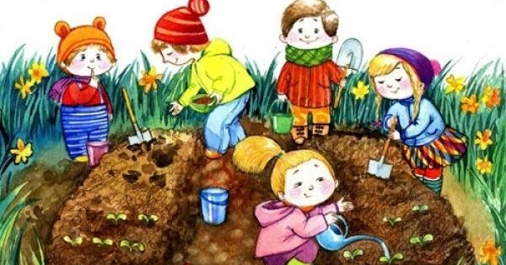
«Разговор с весной»
Ну весна, как дела? — У меня уборка.
Для чего тебе метла? — Снег смести с пригорка.
Для чего тебе ручьи? — Мусор смыть с дорожек!
Для чего тебе лучи? — Для уборки тоже.
Все помою, просушу, Вас на праздник приглашу!
Взяли грабли и лопатки — в огород пошли ребятки.
Тут копают, там рыхлят, убирают мусор с гряд.
Репу сеют, лук сажают, а потом все поливают.
(О. Высотская)

Slide 4
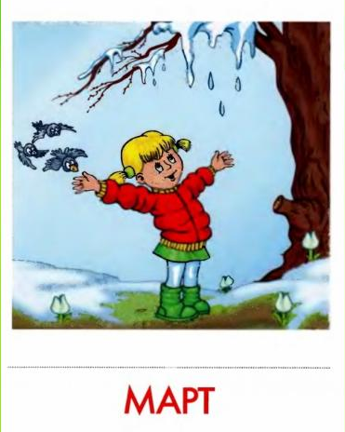
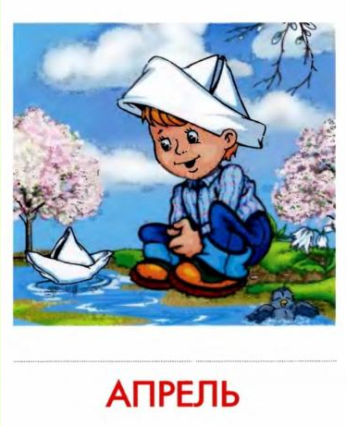
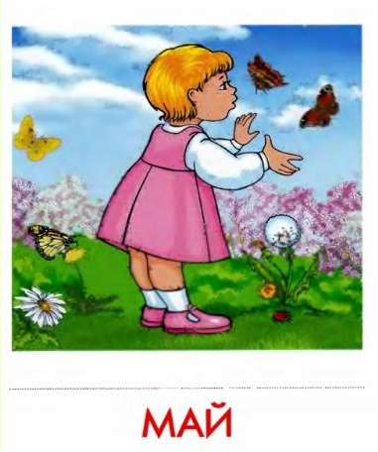
О каком времени года говорится в стихотворении? (О весне.)
Сегодня мы поговорим о весне и о труде людей в это время года. Давайте вспомним три весенних месяца:

Slide 5
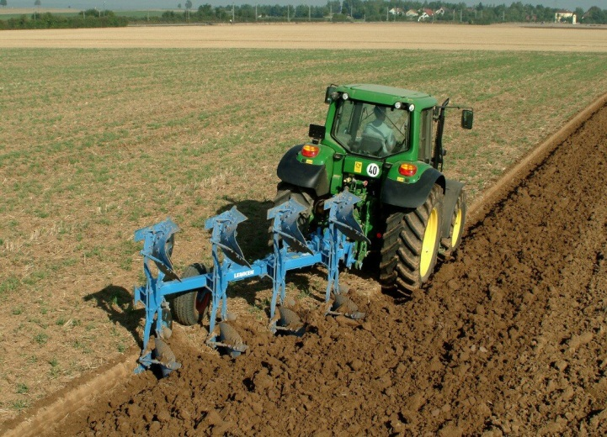
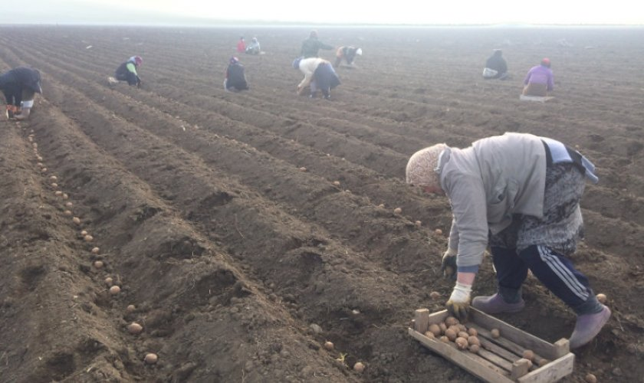
Весной природа оживает и происходит много разных явлений. Появляется свежая молодая травка.
Много забот у людей весной. Трудятся люди с раннего утра до позднего вечера. Вносят удобрения в почву, вспахивают землю на полях. Поля засевают зерновыми растениями. Сеют семена овощных культур, высаживают картофель.

Slide 6
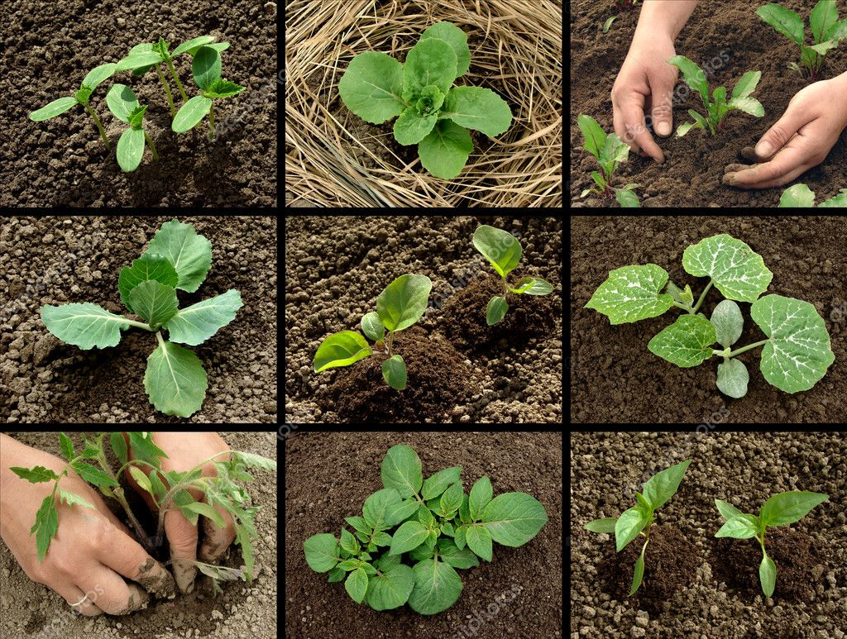
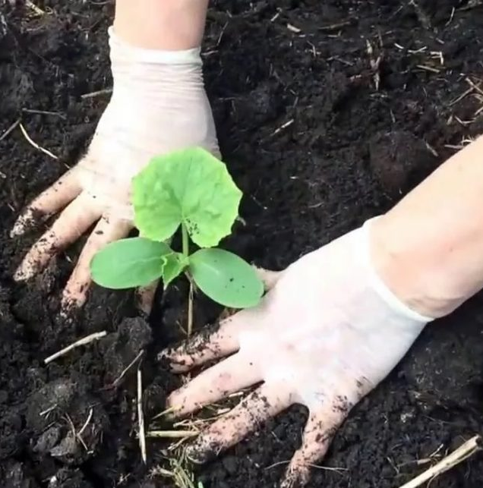
В конце весны, в теплые майские дни, высаживают рассаду огурцов, помидоров, капусты. Много работы появилось у людей в огородах и на дачах.

Slide 7
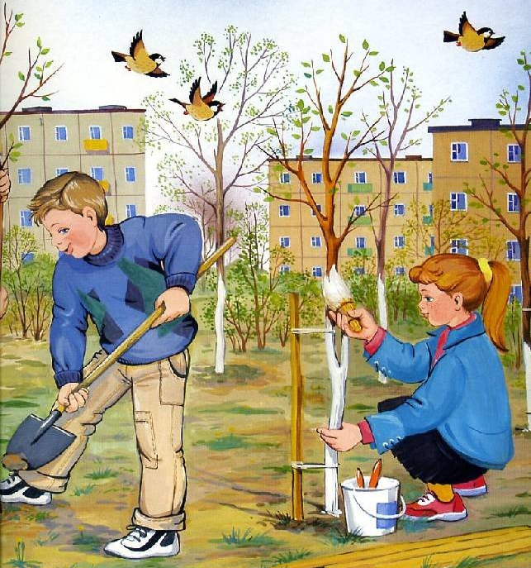

Весной в садах проводят посадку саженцев плодовых деревьев и кустарников. Нижнюю часть стволов плодовых деревьев белят известью.
На клумбах высаживают красивые цветы.

Slide 8
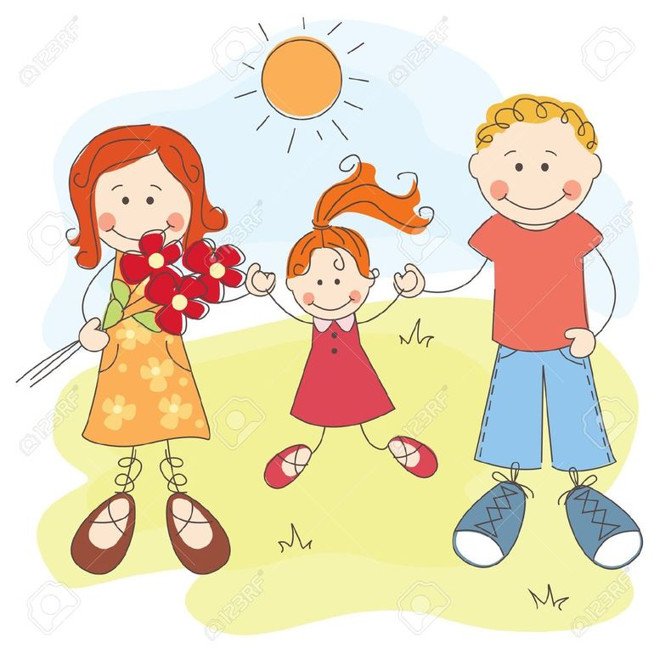
Упражнение « И я буду»
(договори предложение до конца по образцу)
Мама моет , и я буду мыть.
Брат копает, и я буду копать.
Папа пилит, и я буду пилить.
Галя поливает, и я
Витя убирает, и я…
Надя гребёт, и я…
Вова рубит, и я…
Бабушка сажает, и я …
Таня сеет, и я …
Ваня белит, и я…
Павел обрезает, и я…

Slide 9

Физминутка
Солнце, солнце высоко (на цыпочках руки тянем вверх)
Нам от солнышка тепло (лёгкие поглаживания руками по лицу).
Тает снег от лучей (приседания)
Звонко побежал ручей (бег по кругу).
Вы за ручейком бегите,
Лужи все перешагните (ходьба по кругу).

Slide 10
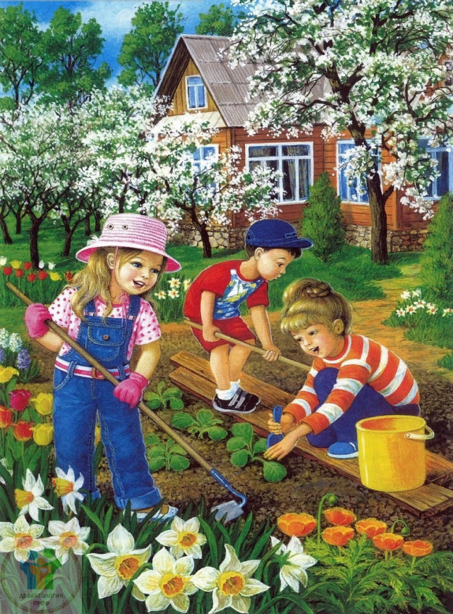
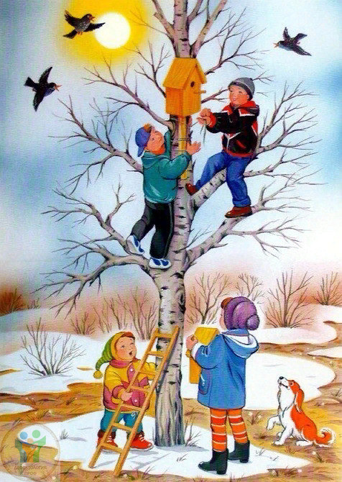
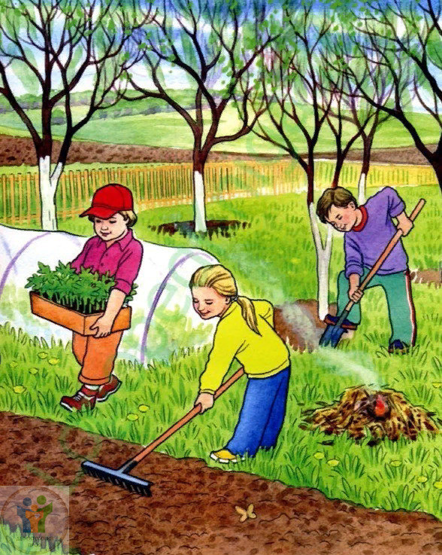
Дорогие ребята и Уважаемые родители!
О чём мы сегодня побеседовали ?
Какую работу выполняют люди весной?

Slide 11
До свидания
и
До новых встреч

